Slide 1

SV-fakultetets arbeid med arbeidslivsrelevans
Forum for studiespørsmål 9.juni 2022
Studiedekan Trine Waaktaar

Slide 2
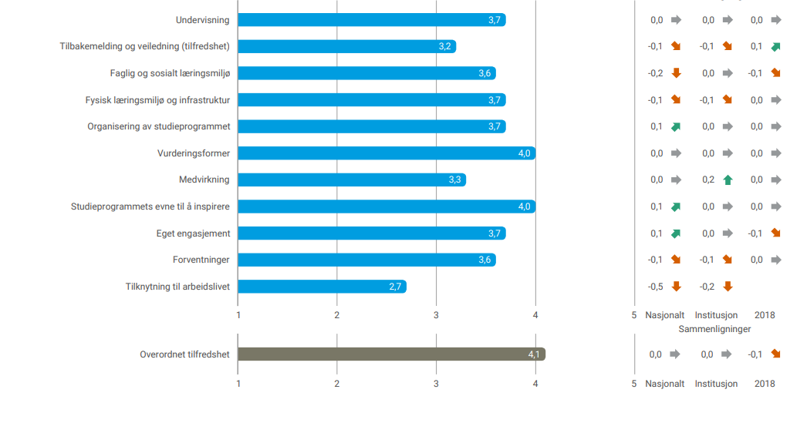
Studiebarometeret 2019

Slide 3

Fora hvor resultatene har blitt presentert og diskutert 2020-22
Arbeidslivsrelevans i dekanatets valgprogram
Forum for studiespørsmål – fast punkt på alle møter og hele seminarer
Eget punkt på årlig programgjennomgang
Instituttledermøter
Utdanningsledermøter
Møter på enhetene
Stabsmøter
Fakultetsstyreseminarer
Bilaterale møter SV-studierektor og bilaterale møter dekanat/institutt
RSA
LINK
SV-nytt
SVSU –dialogmøter og fellesmøter alle PU’er
Møter med LINK

Slide 4
2020 - tiltak
Arbeidslivsrelevans inn i fakultetets og alle enhetenes årsplaner
Egen arbeidslivskoordinator ansatt
Fakultetsutlysning med støtte til utvikling av studentaktive læringsformer
Karrieresenteret som en ressurs
  Nettverk og erfaringsdeling på tvers av fakultetene
  Integrasjon av karrierelæring. Involvering av Karrieresenteret i relevante prosjekter.
  Kunnskap og tilgang til potensielle arbeidsgivere
  Arbeidslivsdagene (SV) – relevante arbeidsgivere på programmet
PSI: Revidert profesjonsprogram Psykologi i tråd med RETHOS
SAI: Betydelig større innslag av eksterne undervisere fra praksisfeltet på SAI
ISS: Prosjektforum (OLA)
ISS: Oslo City Studio
ISV: STV4141 – Praksis
Årsmelding med alle bidrag i pandemien fra fakultetets ansatte

Slide 5
2021- tiltak
Arbeidslivsrelevans inn i SV-fakultetets Strategi 2030
HKDIR/DIKU: Bærekraftlaboratoriet
  5 mill.
  Praksisemne
  Skaffet ekstern samarbeidspartner: UN Global Compact Norge
  Karrieresenteret og integrert karrierelæring
Vitnemålstekster med arbeidslivsrelevans og bærekraft
ISV/ISS: Tverrfaglig 40-gruppe i Social data science
ØI: Nytt studieprogram i Økonomi og informatikk
PSI,ISS,ISV,SAI med for SV inn i UiO sitt Honours-program
ISV: Egen arbeidslivsrelevansarbeidsgruppe ISV: nytt praksisemne på BA
ØI: planlegger nytt praksisemne på MA etter modell fra ISV
Forsvarssjefen med video om arbeidslivsrelevans
Sentralbanksjefen, forsvarssjefen, utenriksministeren, næringlivsministeren på besøk

Slide 6
Prosjekt: Samarbeid om utvikling av karrieretjenester (August 2021)
  Samarbeidsprosjekt; SV, MN og Karrieresenteret
  Karrierestøtte fra studiestart til jobb (BA og MA)
    Fast program på fakultetets studiestartprogram (BA) for nye studenter. Fra høsten 2022 implementeres et helhetlig og integrert løp med semestervise emner på Canvas for BA.
    Tilpasset opplegg for alle nye masterstudenter. Alle studenter på BA og MA skal ha tilbudet inne studiestart 2023. Vi tydeliggjør tilbudet, forenkler og digitaliserer oppmelding, bruker læringssystemer og administrative systemer og gir et helhetlig tilbud.
    Tilpasset tilbud gjennom studieløpet.
    Kompetansekartleggingsworkshop tilbys til alle avgangsstudenter (Dette kan du tilby din arbeidsgiver).
    Karrieresenteret er sentral ressurs!
Prosjekt: Career Support Framework for Early Career Researcher (Oktober 2021)
  Samarbeidsprosjekt, MN, SV, Karrieresenteret og Universitetsbiblioteket
  Utvikling av kursportefølje for karrierestøtte fra UB
  Ønsker videreføring av kompetansekartleggingsworkshop med Karrieresenteret.

Slide 7
Enhetenes programevalueringer (2021)
  Eget rapporteringspunkt om arbeidslivsrelevans
Karriereintervjuer (høst 2021)
  Ny mal for programsider
  Oppdatering av karriereintervjuer
  Årshjul og arbeidsstuer
  Karriereintervju på video
Innholdsproduksjon – arbeidslivsrelevans i klasserommet (vår 2022)
  Synliggjøre tiltak og virkemidler for å styrke arbeidslivrelevansen i emner på Bachelornivå
  Digitale kanaler; FB og infoskjermer
  Videoinnhold

Slide 8
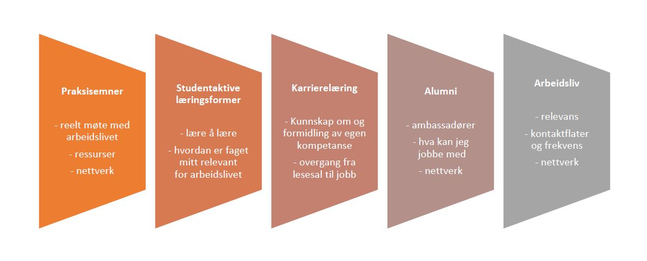
Prosjekt: Samfunns- og arbeidslivsrelevante studier (September 2021)
  Prosjekteier: Studiedekan, alle enheter, studenter og Karrieresenteret
  Praksisemner; BA Statsvitenskap, MA Samfunnsøkonomi, PSI/IAKH Bærekraftlaboratoriet
  Integrasjon av karrierelæring i emner; Statsvitenskap, Sosialantropologi, Bærekraftlaboratoriet
    EILIN + Karrieresenteret=Erfaringsutveksling og integrasjon i nye emner
  Oversikt over virkemidler som bruker i programmene (Programledere meldt tilbake)
  Alumni

Slide 9
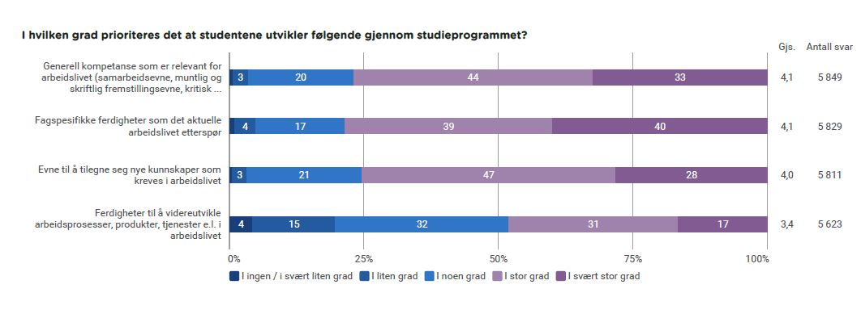
Underviserundersøkelsen NOKUT 2021: underviserne oppfatter allerede undervisningen som arbeidslivsrelevant

Slide 10
Får våre uteksaminerte studenter jobb?
*Kandidatene som inngår i undersøkelsen h 2018,
fullførte sin grad ved UiO i perioden 2014 til våren 2018.
Svarprosent SV 43% , UiO totalt: 38%
Kandidatundersøkelsen 2018*

Slide 11
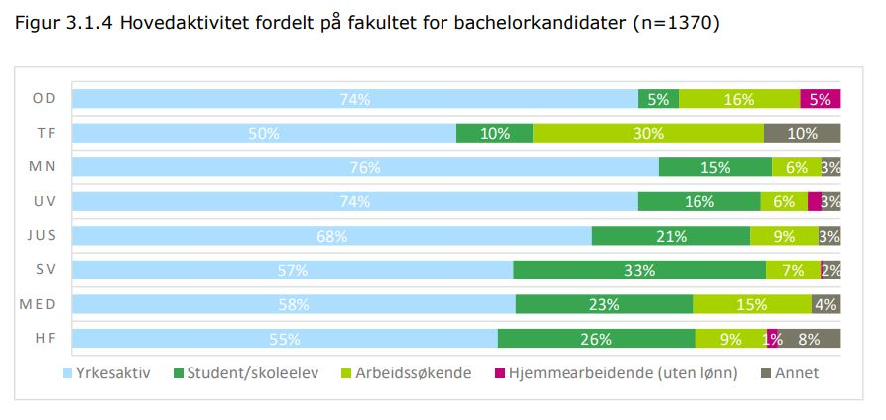
Kandidatundersøkelsen 2018
Notes:
BA: over halvparten får jobb, mange studerer videre

Slide 12
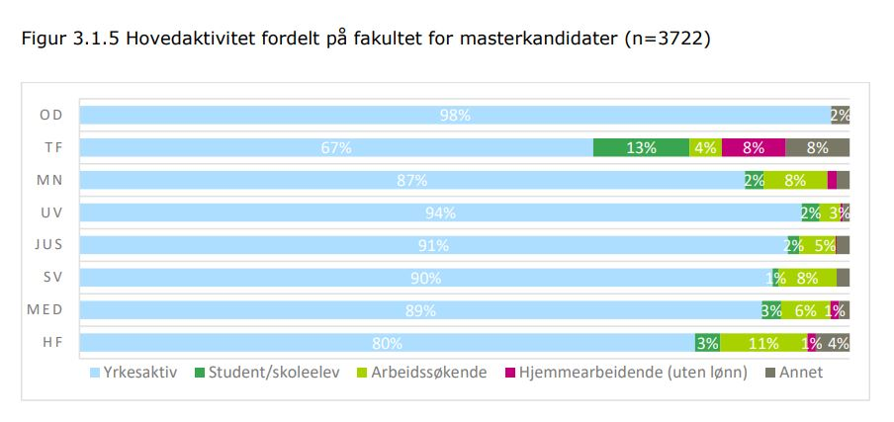
Notes:
Nesten alle får jobb, noen få er arbeidssøkende eller studerer

Slide 13
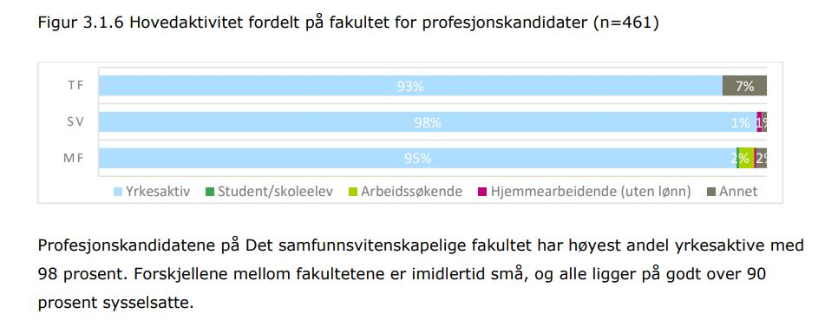
Notes:
Psykologer får jobb

Slide 14
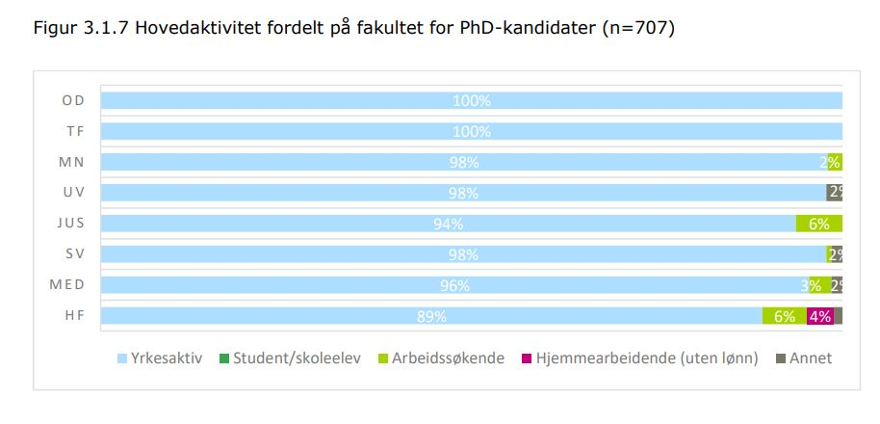
Notes:
PhD får jobb

Slide 15
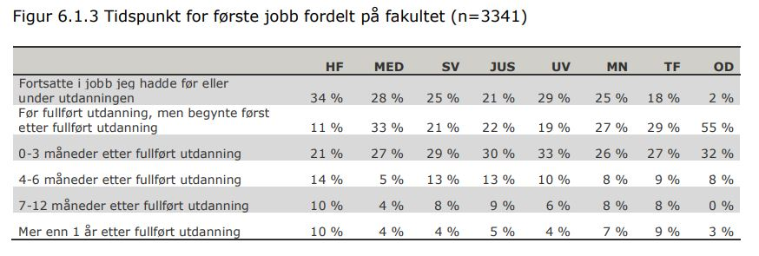
Notes:
90% får jobb innen ett år

Slide 16
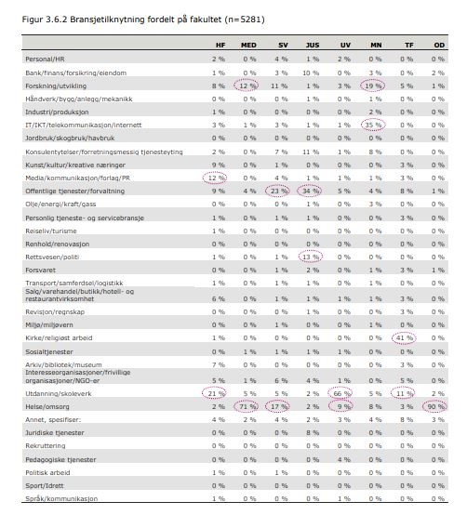
Notes:
Våre kandidater jobber i offentlig administrasjon og helse/omsorg

Slide 17

Studiebarometeret: Utvikling av arbeidslivsrelevansskårene

Slide 18
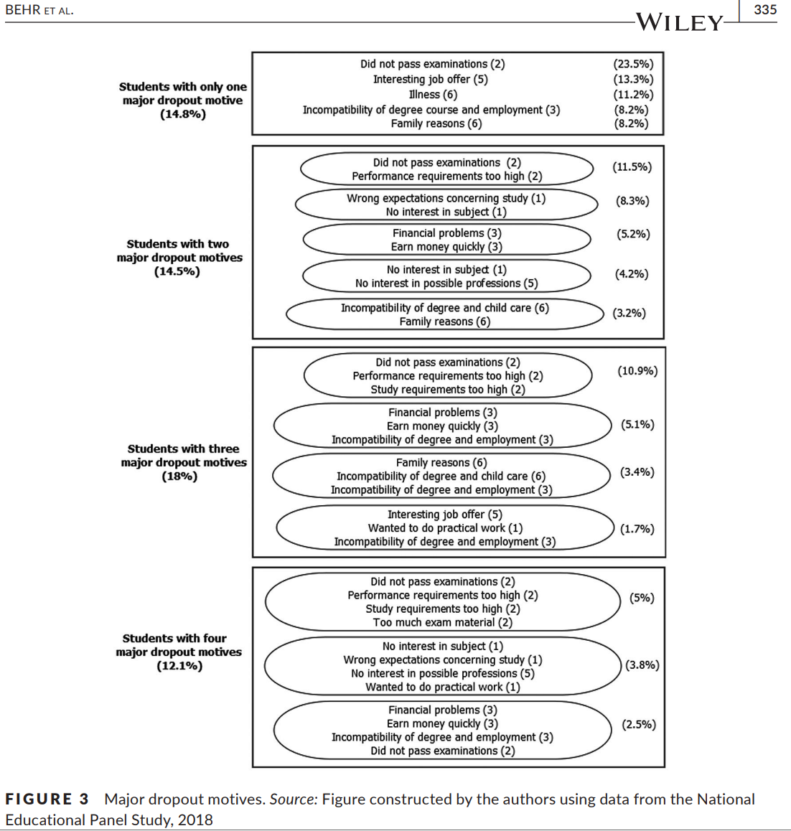
Opplevd arbeidslivsrelevans som hoved-og medvirkende årsak til frafall i høyere utdanning
Behr, Giese, M., Teguim Kamdjou, H. D., & Theune, K. (2021).
Motives for dropping out from higher education—An analysis of bachelor's degree
students in Germany. European Journal of Education, 56(2), 325–343.
https://doi.org/10.1111/ejed.12433

Slide 19

Hva gjør vi videre for å styrke studentenes opplevelse av arbeidslivsrelevans?

Slide 20
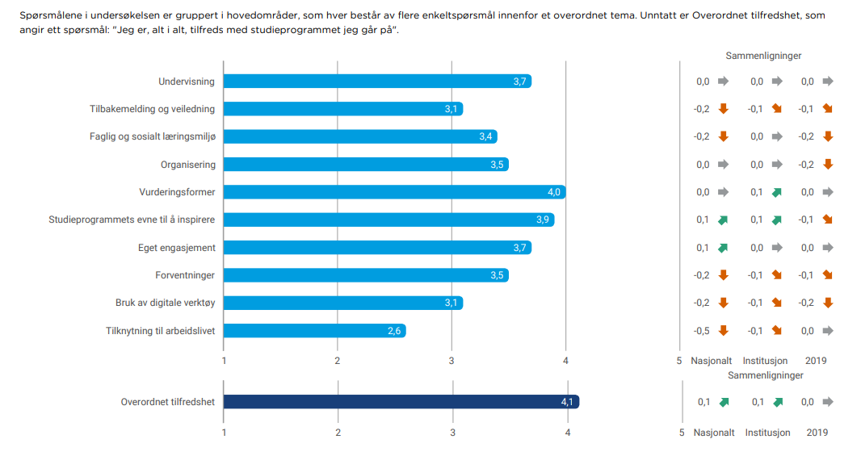
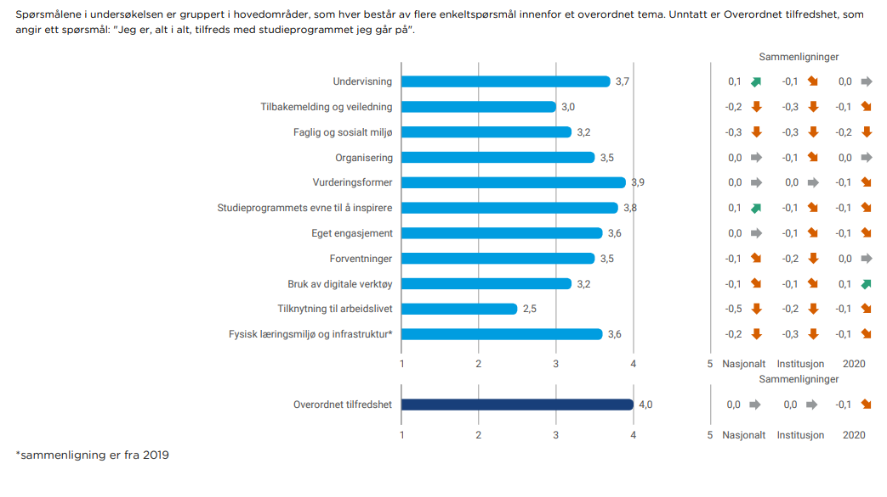
Detaljer Studiebarometeret 2019-21

